Slide 1
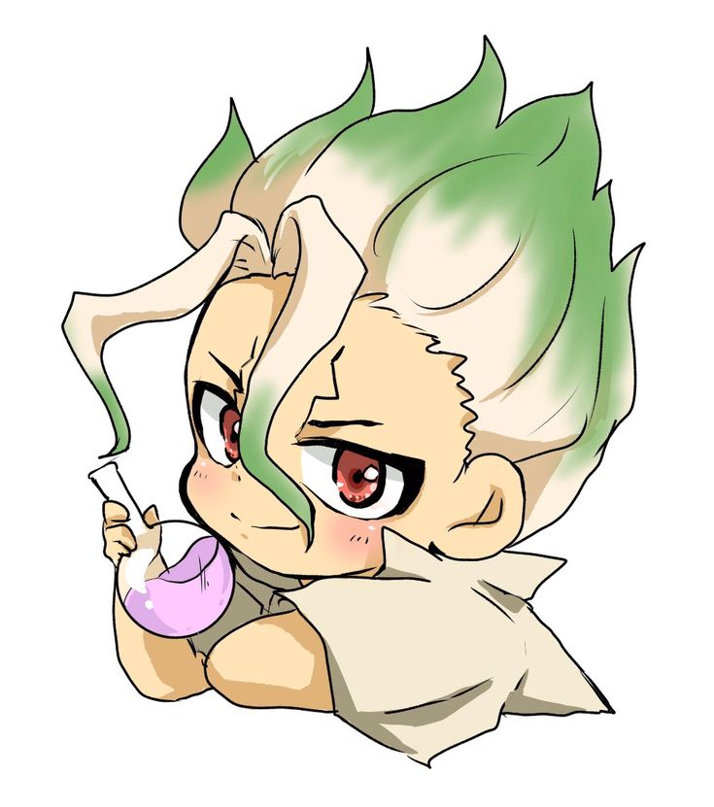
Создай свой сюжет манги!
Консультант: Аверьянов Владислав Сергеевич
Руководитель: Медведева Лилиана 6ж
Участник: Гарунова Эллана 6ж

Slide 2
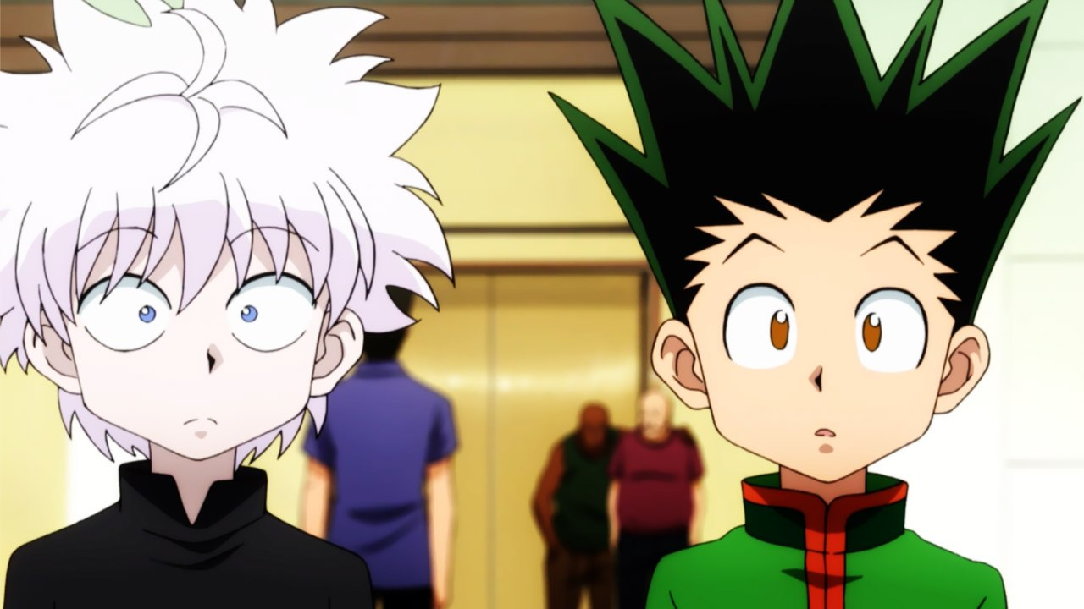
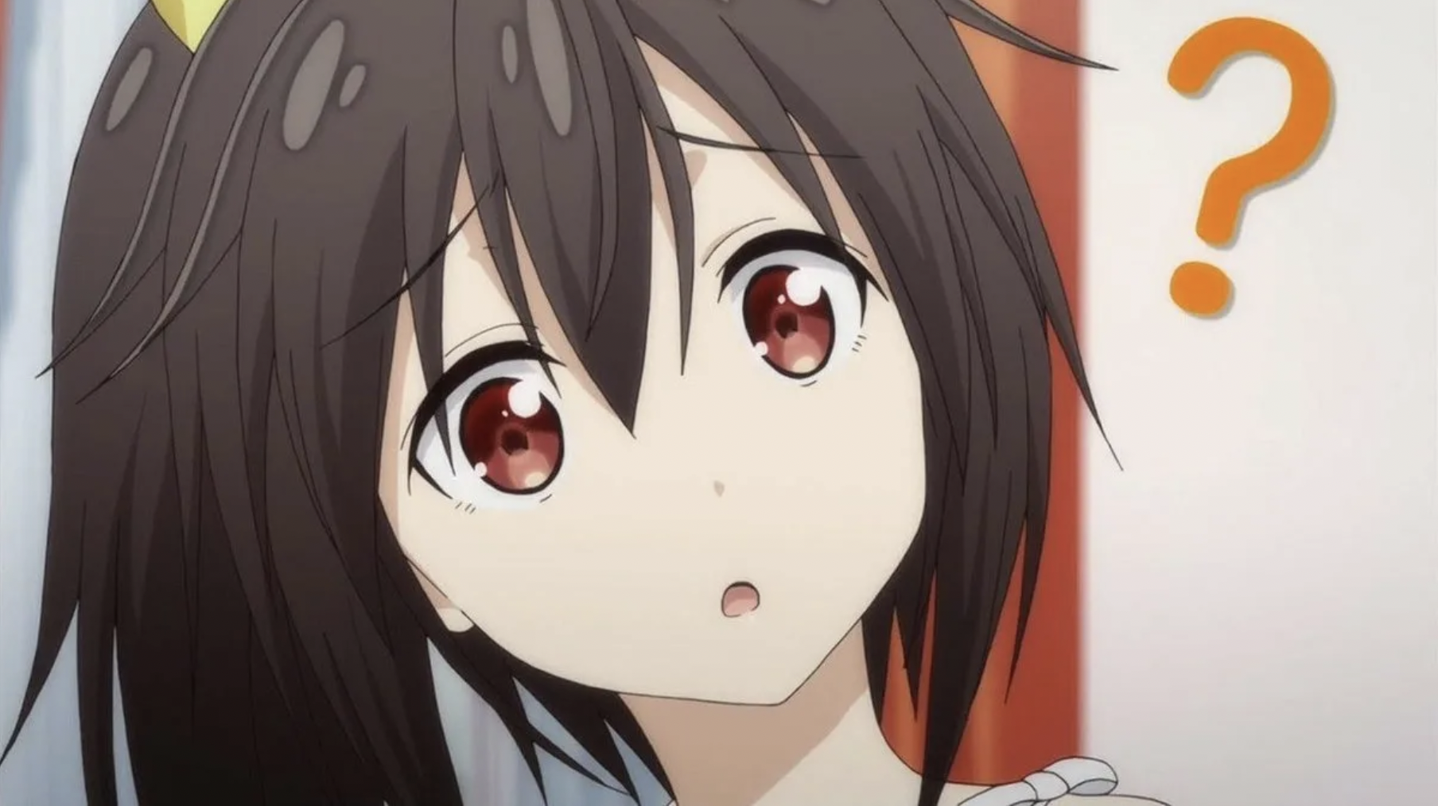
Почему такая тема?
«Почему эта тема?»-многие из вас задаются таким вопросом , сейчас мы на всё ответим!
что ?

Slide 3
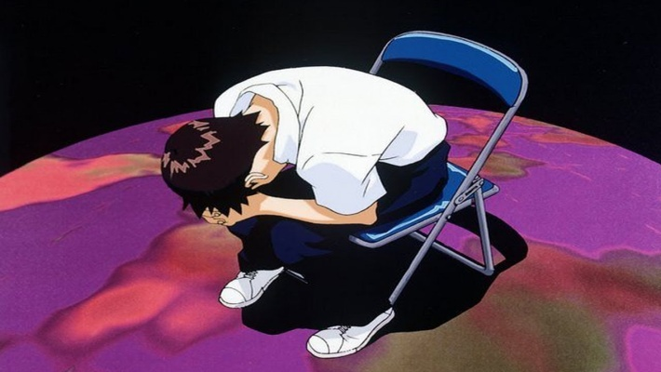
Причины
Учеба , доп.занятия , нехватка времени и т.д.
лень(:
Желание писать мангу
Аоаачивоо?
Зачем? если есть готовая(:
ДА Я НЕ УМЕЮ РИСОВАТЬ,ЕЩЕ НАДО ОБЬЯСНЯТЬ?
Я не понимаю как всё это делать..

Slide 4
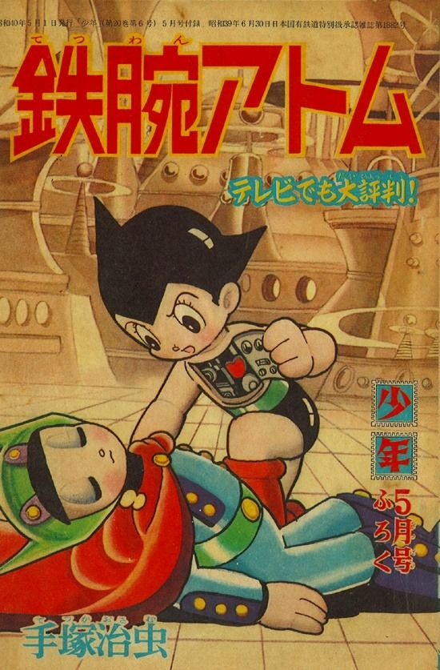
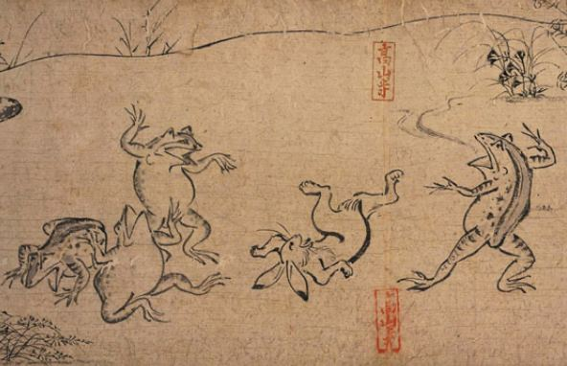
Что такое манга?
Манга – это графический роман или литературный жанр из Японии. Наиболее схож он с американскими комиксами, только у манги есть свои особенности.
Первые «манги» выпускались в конце 19 века , по одной главе на выпуск в газеты, а позже журнала
Mighty Atom,
первая манга
похожая на
современную.,
выпущена
она в
1951 году.
Животные соревнуются в борьбе сумо.
Свиток Тёдзюгига, 7 век.

Slide 5
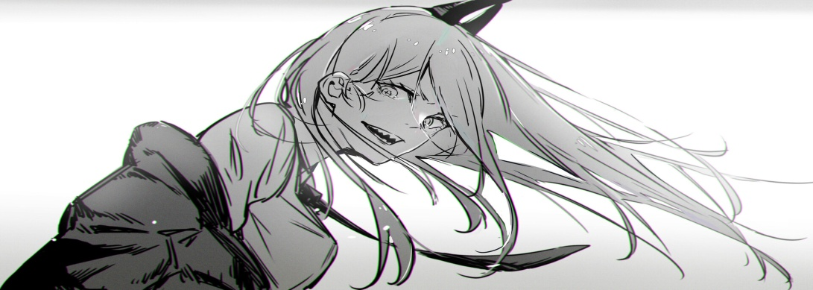
Какие критерии нужно соблюдать
в процессе создания сюжета?
Для начала надо создавать каркас истории, используя известную структуру повествования:
экспозиция –> завязка –> кульминация –> развязка
Также в истории должна быть идея, ее главная мысль. Что вы хотите донести читателю? Это очень важно!
Идея всегда должна быть максимально проста и всем понятна.
В развязке вы подводите итоги и раскрываете ее максимально ярко, для того, чтобы читателю было легче сформулировать вывод.

Slide 6
Практическая работа
Создание сюжета на основе раздаточного материала , используя полученные
знания.
После окончания работы вы презентуете свою уникальную работу нам.
Пора работать, брат

Slide 7
Спасибо за внимание!!

